Slide 1
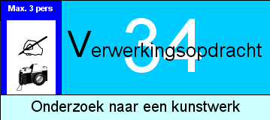
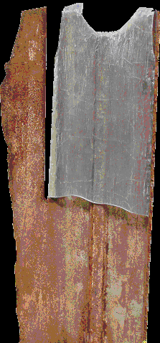
volgende bladzijde
terug
Overal in het land staan kunstwerken. Ook bij jou in de buurt zijn ze te vinden. Jij gaat er onderzoek naar doen.
Wat heb je nodig?
Fotorolletje (12 foto's) een fotocamera of digitale camera, pen en papier.
Wat ga je doen?
Ga bij jou in de buurt op zoek naar een kunstwerk of monument.
Maak per persoon 3 foto's van het kunstwerk of monument:
1) een foto van het kunstwerk of monument zonder omgeving;
2) een foto van het kunstwerk of monument met de omgeving;
3) een foto van een detail van het kunstwerk of monument.
Je gaat een onderzoekje doen in de buurt. En je vertelt er zelf iets over.
De volgende vragen moet je beantwoorden:
1) In welke straat bevindt het zich?
2) Heeft het een titel (naam)? Zo ja, hoe luidt deze?
3) Klopt de naam met wat jij in gedachte hebt?
4) Wat stelt het voor volgens jou? Heeft de vormgeving een bepaald doel?
5) Waar is het van gemaakt? (metaal, brons, kunststof, enz.)
6) Past het op de plaats waar je het ziet en waarom is dat zo?
7) Hoe groot is het ongeveer?
8) Wat vind jij ervan en waarom?
Vraag aan voorbijgangers wat zij ervan vinden. Per persoon kies je een andere voorbijganger. Je krijgt dus verschillende antwoorden.
Je kunt de volgende vragen stellen:
1) Wat stelt het volgens u voor?
2) Past het goed in deze omgeving?
3) Vindt u belangrijk dat het er is? en waarom wel of niet?
Een zelf verzonnen vraag!!!

Slide 2
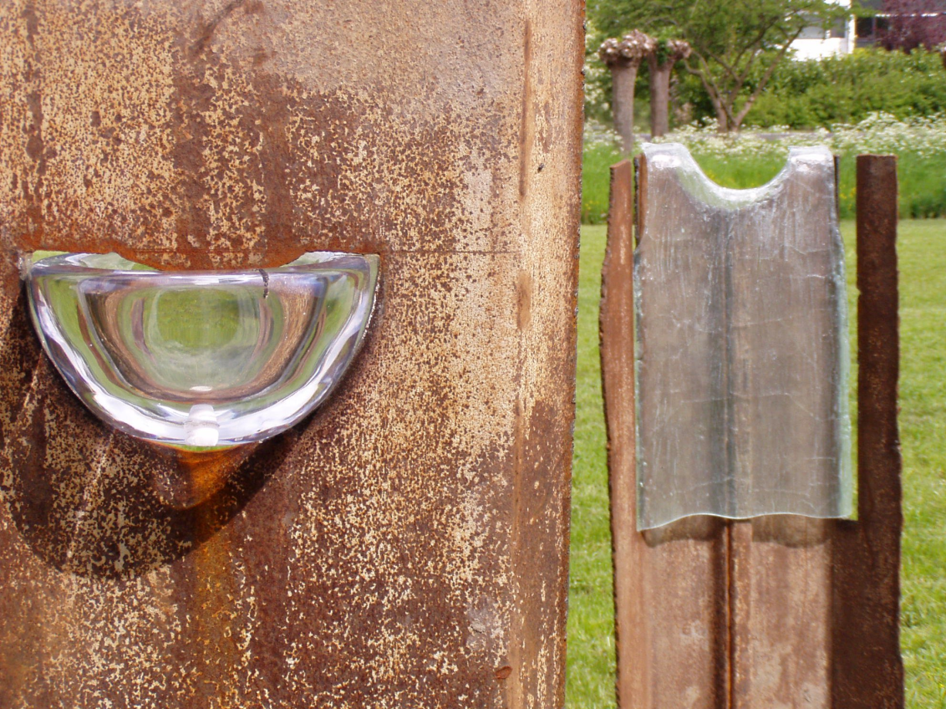
terug
Vraag aan voorbijgangers wat zij ervan vinden. Per persoon kies je een andere voorbijganger. Je krijgt dus verschillende antwoorden.
Je kunt de volgende vragen stellen:
1) Wat stelt het volgens u voor?
2) Past het goed in deze omgeving?
3) Vindt u belangrijk dat het er is?
En waarom wel of niet?
4) Een zelf verzonnen vraag!!!

